Slide 1
FMEA Method

Slide 2
Introduction
Name and Definition
FMEA: Failure Mode and Effects Analysis
systematic analysis
identification of risks in products or processes at an early stage
evaluation and prioritization of identified risks
definition of actions for the reduction or elimination of risks
FMEA: Failure Mode and Effects Analysis
• systematické analýzy
• identifikace rizik v produktech nebo procesech v počáteční fázi
• vyhodnocení a určení priorit zjištěných rizik
• definice opatření pro snížení nebo eliminaci rizik

Slide 3
Introduction

Slide 4
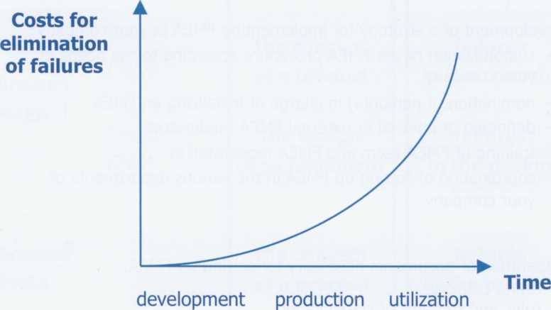
Introduction
Cost reduction through implementation of FMEA

Slide 5
Introduction
Objectives and benefits of the FMEA implementation
reduction of costs to eliminate failures at a late stage
protection of the company image
discharge from product liability
promotion of communication within the company and with customers and suppliers
creation of a knowledge base for products and processes
Cíle a přínos implementace FMEA
snížení nákladů na odstranění selhání v pozdní fázi
ochrana image společnosti
z odpovědnosti za výrobek
podpora komunikace uvnitř společnosti a se zákazníky a dodavateli
vytvoření znalostní základny pro produkty a procesy

Slide 6
Introduction
Prerequisites for an effective implementation of FMEA in company
development of a strategy for implementing FMEA in company:
customization of the FMEA procedure according to the needs of your company
nomination of person(s) in charge of initializing an FMEA
definition of internal or external FMEA moderators
training of FMEA team and FMEA moderator(s)
coordination of setting up FMEA in the various departments of your company
preparation of documents necessary for setting up FMEA:
rating catalogs
rules and symbols of classification
Předpoklady pro efektivní implementaci FMEA ve firmě
vypracování strategie pro implementaci FMEA ve firmě:
přizpůsobení postupu FMEA podle potřeb vaší společnosti
jmenování osoby (osob) pověřené inicializací FMEA
definice interních nebo externích moderátorů FMEA
školení týmu FMEA a moderátora FMEA
koordinaci zřizování FMEA v různých odděleních vaší společnosti
příprava dokumentů potřebných pro založení FMEA:
ratingových katalogů
pravidla a symboly klasifikace

Slide 7
Introduction
Prerequisites for an effective implementation of FMEA in a project
integration of the FMEA in the project schedule
set-up of an FMEA team
definition of the analysis scope
preparation of required documentation for creating FMEA
organization of the FMEA session
Předpoklady pro efektivní implementaci FMEA v projektu
integrace FMEA do plánu projektu
sestavení týmu FMEA
definice rozsahu analýzy
příprava požadované dokumentace pro vytvoření FMEA
organizace zasedání FMEA

Slide 8
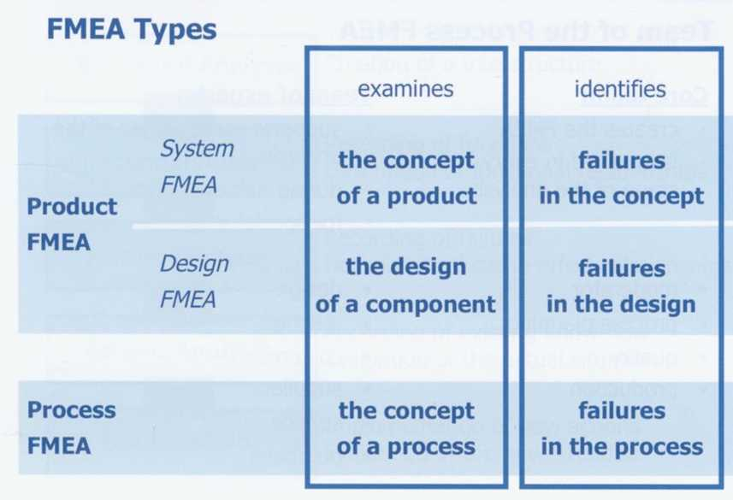
Introduction

Slide 9
Introduction
Team of the Product | FMEA
Core team: | Team of experts:
- creates the FMEA | - supports some stages of the
- is involved in every stage of the analysis | analysis
 | - during risk evaluation
 | - for special issues
• moderator | • production
• design | • quality
• development | • customer
• testing | • suppliers
 | • service
 | • purchase

Slide 10
Introduction
Team of the Process Core team: | FMEA Team of experts:
- creates the FMEA | - supports some stages of the
- is involved in every | analysis
stage of the analysis | - during risk evaluation
 | - for special issues
• moderator | • design
• process planning | • testing
• quality | • customer
• production | • suppliers
 | • service
 | • purchase

Slide 11
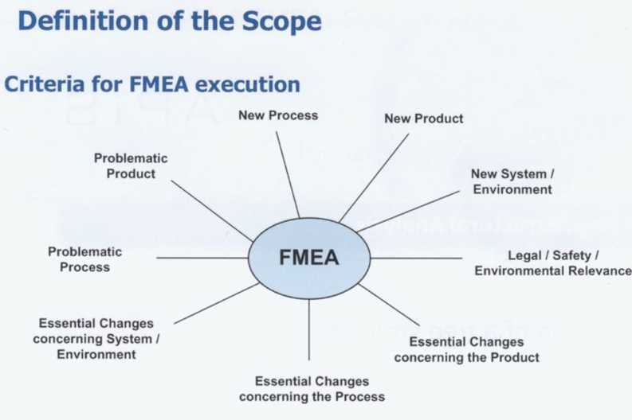
Introduction

Slide 12
The five step approach of VDA (Verband der Automobilindustrie e.V (VDA))

Slide 13
1st step: Structural Analysis
Creation of a tree structure

Slide 14
1st step: Structural Analysis

Slide 15
1st step: Structural Analysis

Slide 16
1st step: Structural Analysis

Slide 17
1st step: Structural Analysis

Slide 18
1st step: Structural Analysis

Slide 19
Summary: Structural Analysis
- Representation of the product or process structure in a tree diagram

Slide 20
2nd step: Functional Analysis
- Recording of functions
- Description of functional relationships

Slide 21
2nd step: Functional Analysis
Definition of functions
description of all quality requirements in a broader sense
can be characteristics, properties, component functions, activities, customer requirements
are assigned to the system elements
each system element has one or more functions
Definice funkcí
popis všech požadavků na kvalitu v širším smyslu
mohou být charakteristiky, vlastnosti, funkce komponent, činnosti, požadavky zákazníků
jsou přiřazeny k systémovým prvkům
každý systémový prvek má jednu nebo více funkcí

Slide 22
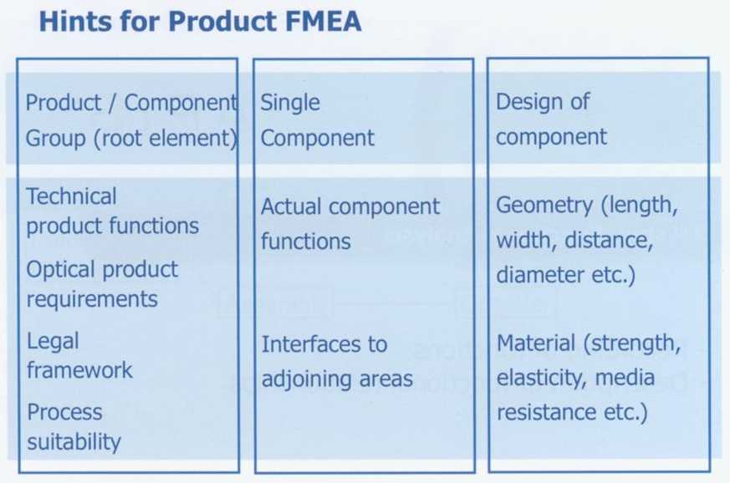
2nd step: Functional Analysis

Slide 23
2nd step: Functional Analysis

Slide 24
2nd step: Functional Analysis
Example Product FMEA

Slide 25
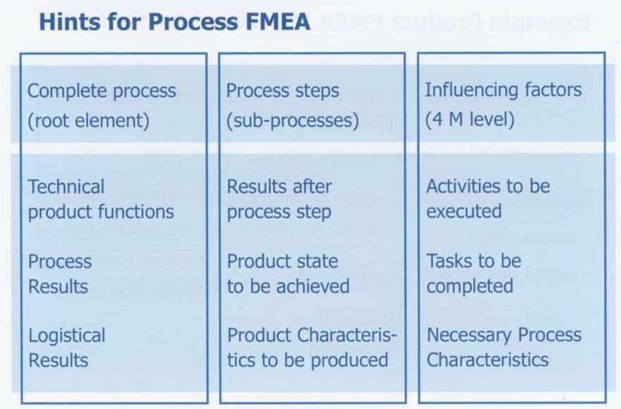
2nd step: Functional Analysis

Slide 26
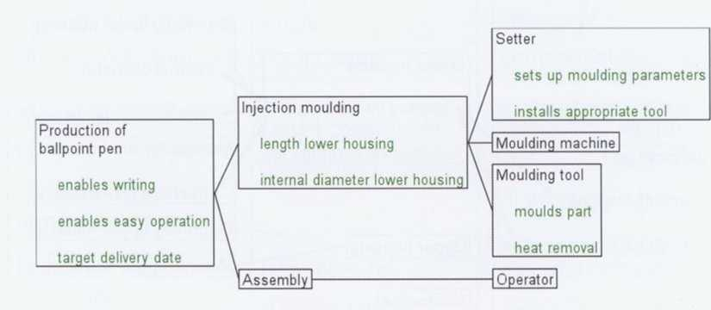
2nd step: Functional Analysis
Example Process FMEA

Slide 27
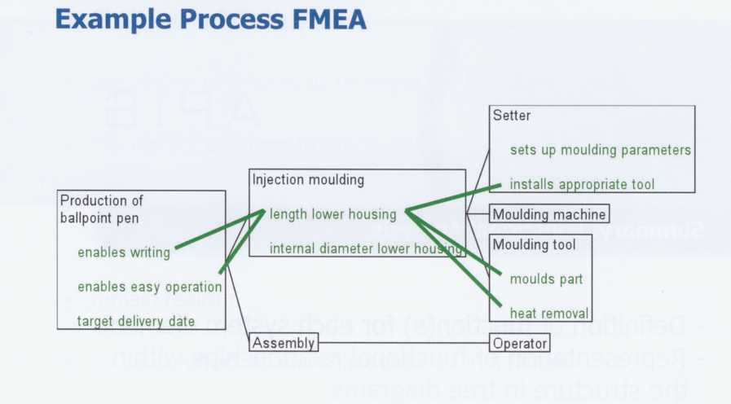
2nd step: Functional Analysis

Slide 28
2nd step: Functional Analysis

Slide 29
Summary: Functional Analysis
Definition of function(s) for each system element
Representation of functional relationships within the structure in tree diagrams
Definice funkcí (funkcí) pro každý systémový prvek
Znázornění funkčních vztahů v rámci struktury stromových diagramů

Slide 30
3rd step: Failure Analysis
- Recording of failures
- Description of cause-effect relationships
- Zaznamenávání poruch
- Popis příčinných vztahů

Slide 31
3rd step: Failure Analysis
Definition of Failures
• description of failures by negating the functions
• failures are assigned to functions
• each function has one or more failures (no function, subfunction, hyperfunction, intermittent function)
• remain realistic
• no cause-effect relationship described in a failure
Definice poruch
• popis závad znegovaním funkcí
• závady jsou přiřazeny funkcím
• každá funkce má jednu nebo více poruch (žádná funkce, subfunkce, hyperfunkce, přerušovaná funkce)
• zůstat realistický
• žádný vztah příčina-vliv popsaný při selhání

Slide 32
3rd step: Failure Analysis

Slide 33
3rd step: Failure Analysis

Slide 34
3rd step: Failure Analysis

Slide 35
3rd step: Failure Analysis

Slide 36
3rd step: Failure Analysis

Slide 37
3rd step: Failure Analysis

Slide 38
3rd step: Failure Analysis
Example Product FMEA

Slide 39
3rd step: Failure Analysis

Slide 40
3rd step: Failure Analysis

Slide 41
3rd step: Failure Analysis

Slide 42
3rd step: Failure Analysis

Slide 43
3rd step: Failure Analysis

Slide 44
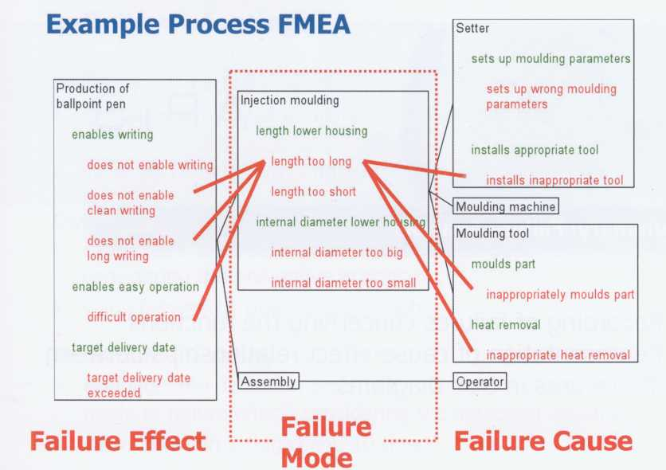
3rd step: Failure Analysis

Slide 45
3rd step: Failure Analysis

Slide 46
Summary : Failure Analysis
- Recording of failures concerning the functions
- Representation of cause-effect relationships between the failures in tree diagrams

Slide 47
4th step: Actions Analysis
- Recording of existing know-how
- Evaluation of the actual situation

Slide 48
4th step: Actions Analysis
Definition of ratings
Severity - S-rating
• evaluates severity of a failure effect from customer's point of view
• value between 1 (low) and 10 (high)
Occurrence - O-rating
• evaluates the probability of a failure cause occurrence considering the preventive actions
• value between 1 (low) and 10 (high)
Detection - D-rating
• evaluates the detection probability of a failure cause (or failure mode or failure effect) considering the detection actions
• value between 1 (high) and 10 (low)

Slide 49
4th step: Actions Analysis
Definice ratingů
Závažnost - S-hodnocení
• vyhodnocuje závažnost selhání z pohledu zákazníka
• hodnota mezi 1 (nízkou) a 10 (vysokou)
Výskyt - O-hodnocení
• vyhodnocuje pravděpodobnost výskytu poruchy s ohledem na preventivní opatření
• hodnota mezi 1 (nízkou) a 10 (vysokou)
Detekce - hodnocení D
• vyhodnotí pravděpodobnost detekce příčiny poruchy (nebo selhání nebo selhání) vzhledem k detekční činnosti
• hodnota mezi 1 (vysoká) a 10 (nízká)

Slide 50
4th step: Actions Analysis
Definition of types of actions
Preventive action
• reduces or eliminated the occurrence of a failure cause
• determines the occurrence rating of a failure cause
• Product FMEA: calculation, simulation, experience
• Process FMEA: Poka-Yoke, training, maintenance
Detection action
• detects an already occurred failure cause (or failure mode or failure effect)
• defines the detection rating of a failure cause
• Product FMEA: experiment, test, approval of drawings
• Process FMEA: camera control, visual control

Slide 51
4th step: Actions Analysis
Definování typů akcí
Preventivní akce
• snižuje nebo eliminuje výskyt příčiny poruchy
• určuje hodnocení výskytu příčiny poruchy
• Produkt FMEA: výpočet, simulace, zkušenosti
• Proces FMEA: Poka-yoke (vid. nasledujuci slide), trénink, údržba
Detekční akce
• zjistí již vzniklou chybu (nebo selhání nebo selhání)
• definuje detekční hodnotu příčiny poruchy
• Produkt FMEA: experiment, test, schválení výkresů
• Proces FMEA: ovládání kamery, vizuální ovládání

Slide 52
Poka joke
Poka joke (vyslovuje POH KA YOKE) je chyba-proofing přístup k odstranění chyb nebo předcházení chyb, které byly vyvinuty japonským inženýrem Shigeo Shingo v šedesátých létech. Slovo "poka joke" je odvozeno z japonského slova, které znamená "vyhnout se chybám". Poka joke využívá jednoduchých, ale účinných nástrojů a signálů, které zabraňují vzniku chyb.

Slide 53
4th step: Actions Analysis
Definition of Risk Priority Number
• RPN = (highest) S • 0 • D
• RPN ranges between 1 and 1000
• identification of weaknesses
• prioritization of identified failure causes
• assistance for a priority list in the optimization phase
• is itself no target of the analysis - must be considered in its context - threshold values are not advisable

Slide 54
4th step: Actions Analysis
Definice prioritního čísla rizika
• RPN = (nejvyšší) S • 0 • D
• RPN se pohybuje mezi 1 a 1000
• identifikace slabých míst
• stanovení priorit zjištěných příčin selhání
• pomoc pro seznam priorit ve fázi optimalizace
• sám o sobě není cílem analýzy - je třeba jej zvážit - prahové hodnoty se nedoporučují

Slide 55
4th step: Actions Analysis
Rating Catalogs
• definition of an evaluation scale for S-, 0- and D-ratings
• evaluation catalogs of VDA and AIAG are recommendations
• experience from previous company projects to be taken into consideration
• concrete examples support target-oriented ratings
• use of only 4 or 5 rating numbers can be helpful
customer directions/data must be taken into account for the S-rating

Slide 56
4th step: Actions Analysis
Hodnotící katalogy
• definice vyhodnocovací stupnice pro hodnocení S, 0 a D
• vyhodnocovací katalogy VDA a AIAG jsou doporučení
• zkušenosti z předchozích firemních projektů, které je třeba brát v úvahu
• konkrétní příklady podporují cíleně orientované ratingy
• může být užitečné použití pouze 4 nebo 5 čísel
zákaznické pokyny / údaje musí být zohledněny pro rating S

Slide 57
4th step: Actions Analysis

Slide 58
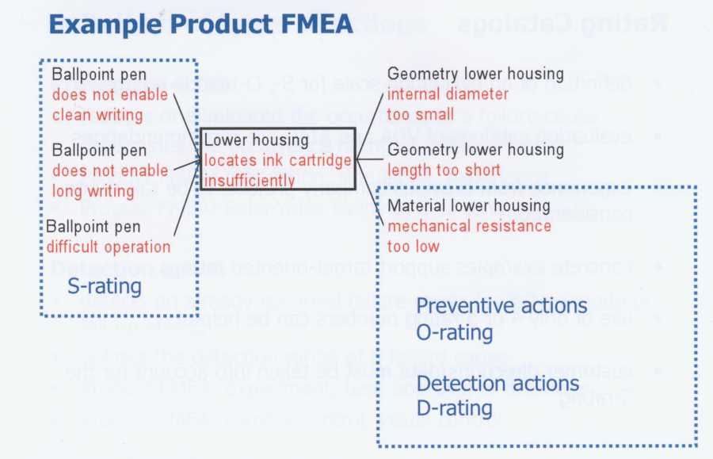
4th step: Actions Analysis

Slide 59
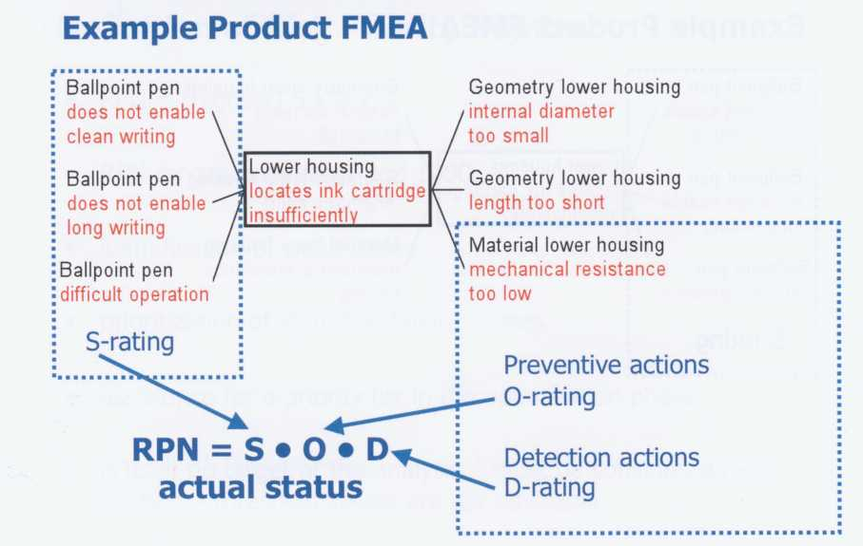
4th step: Actions Analysis

Slide 60
4th step: Actions Analysis

Slide 61
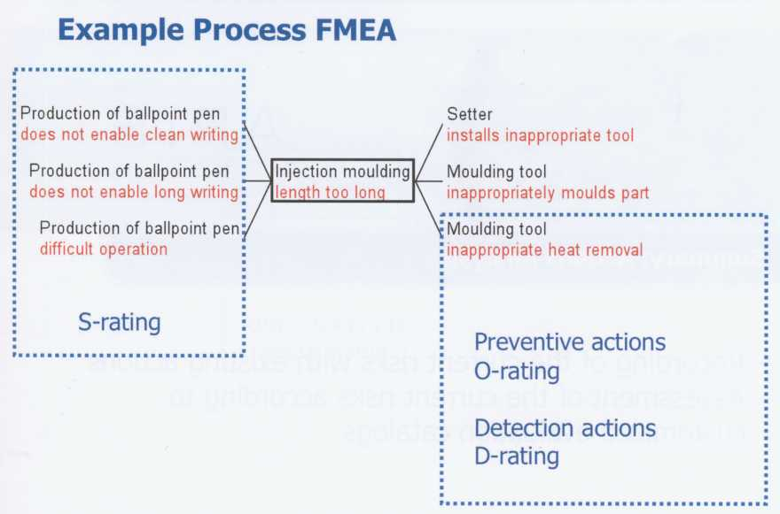
4th step: Actions Analysis

Slide 62
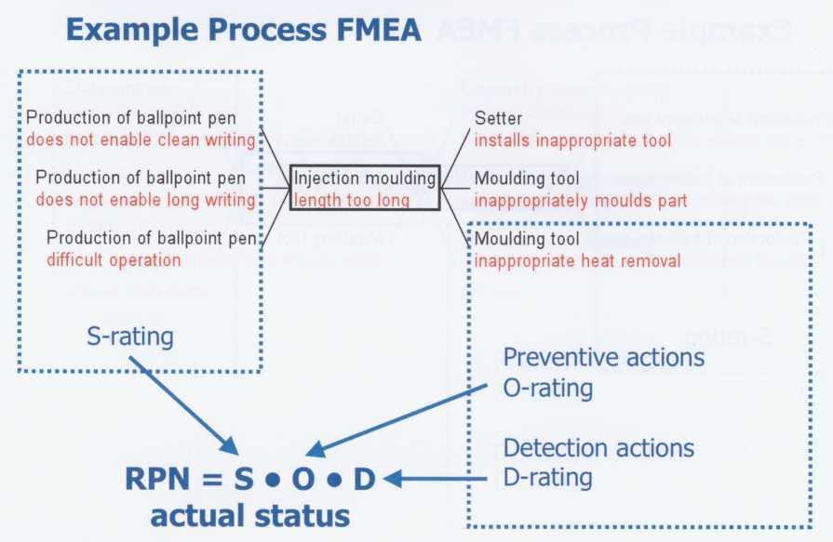
4th step: Actions Analysis

Slide 63
4th step: Actions Analysis
- Recording of the current risks with existing actions
- Assessment of the current risks according to customized evaluation catalogs
- Zaznamenávání stávajících rizik s existujícími akcemi
- Hodnocení stávajících rizik podle přizpůsobených katalogů hodnocení

Slide 64
5th step: Optimization
- Implementation of new actions - Evaluation of the new situation

Slide 65
5th step: Optimization

Slide 66
5th step: Optimization

Slide 67
5th step: Optimization

Slide 68
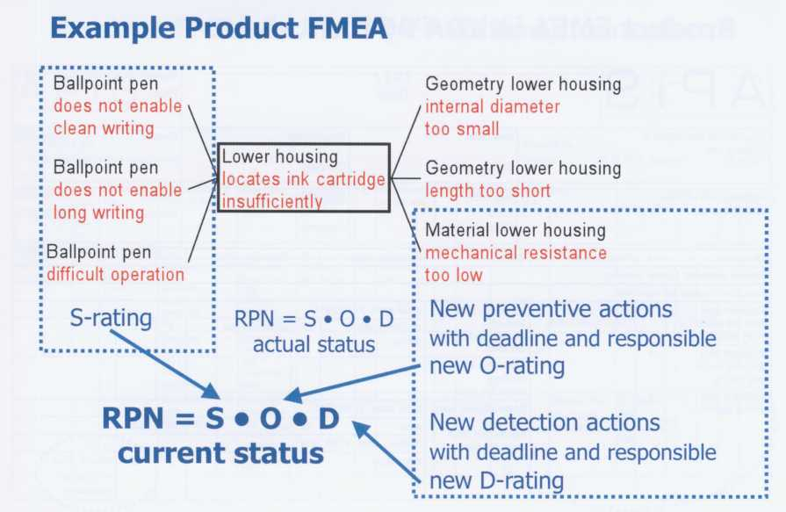
5th step: Optimization

Slide 69
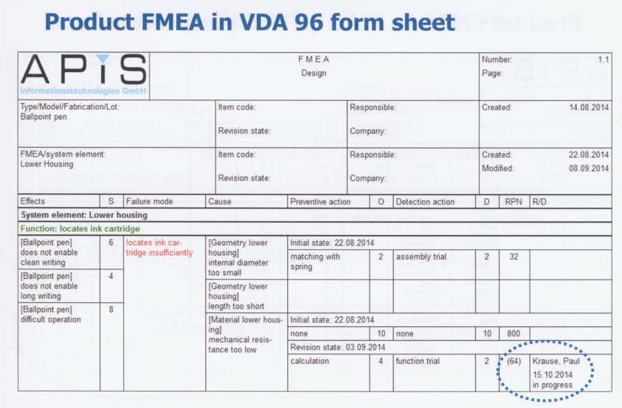
5th step: Optimization

Slide 70
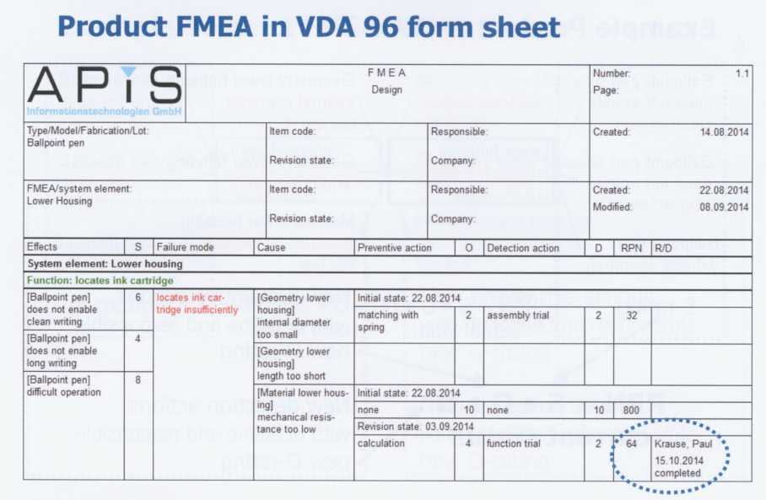
5th step: Optimization

Slide 71
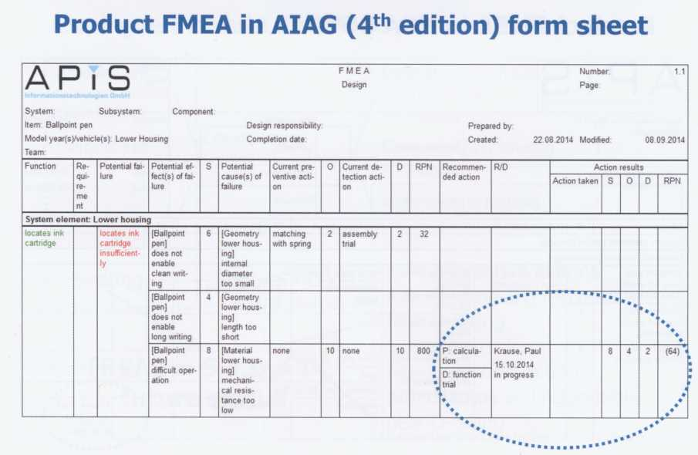
5th step: Optimization

Slide 72
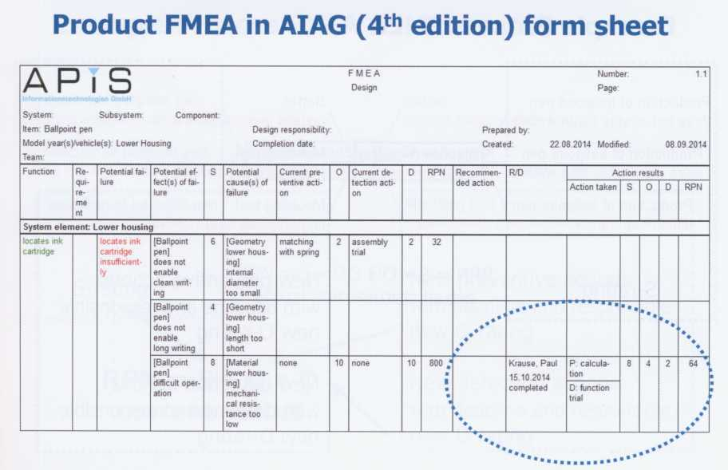
5th step: Optimization

Slide 73
5th step: Optimization

Slide 74
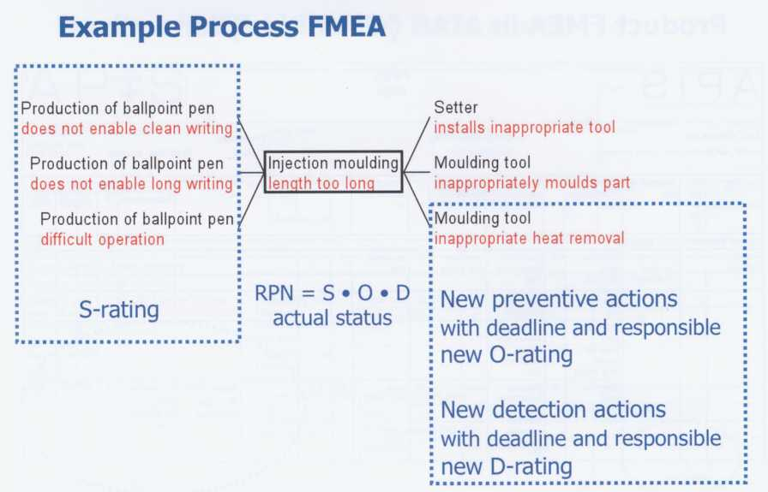
5th step: Optimization

Slide 75
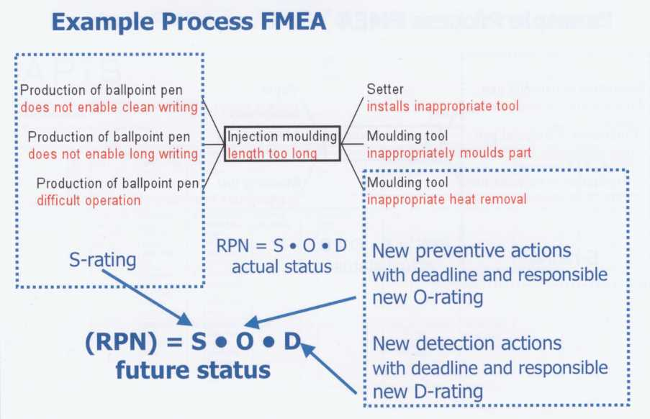
5th step: Optimization

Slide 76
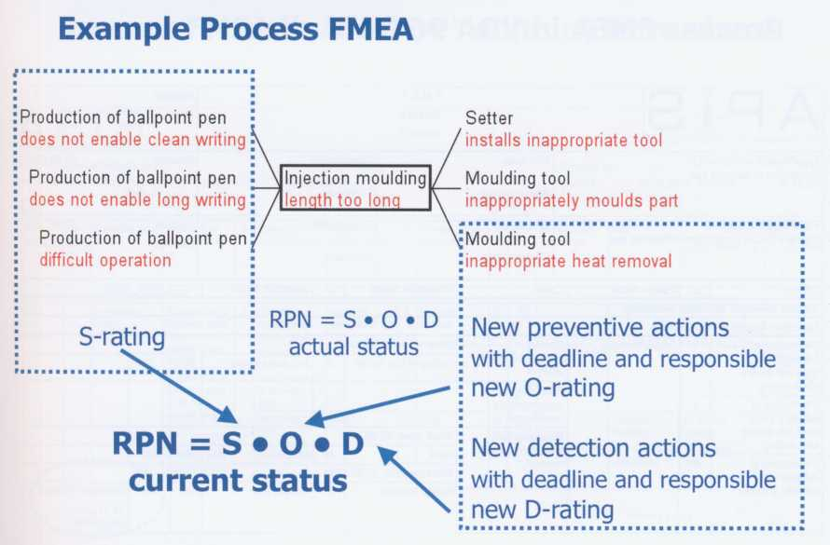
5th step: Optimization

Slide 77
5th step: Optimization
READ EXAMPLE:
…\ZDROJE_Studenti\PRIKLADY\www.fmea.co.uk\BEER_BREWING_PFMEA.xls

Slide 78
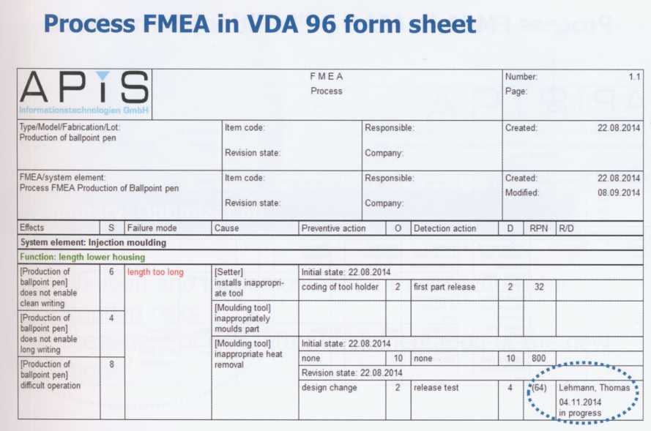
5th step: Optimization

Slide 79
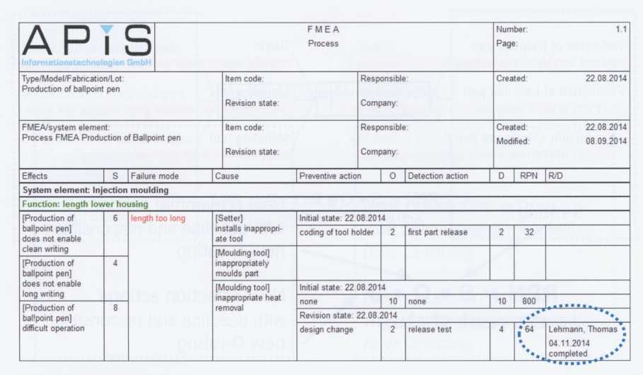
5th step: Optimization

Slide 80
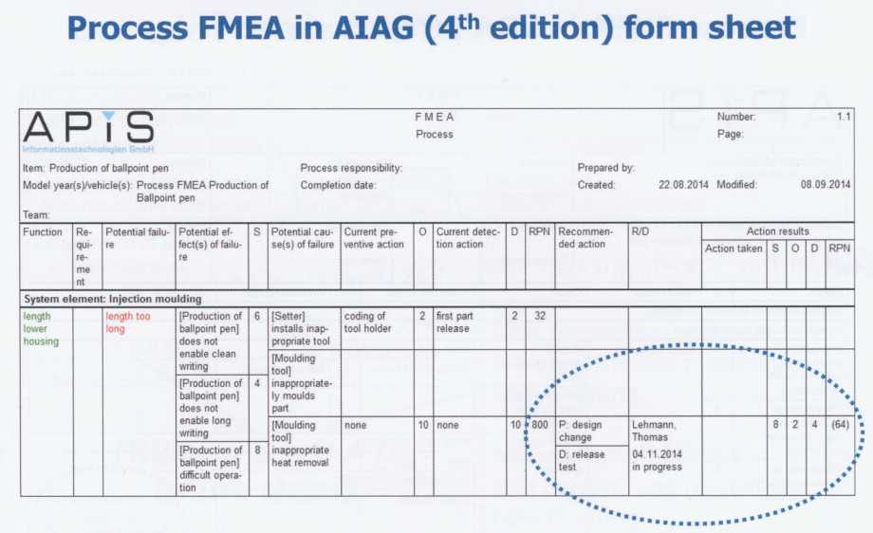
5th step: Optimization

Slide 81
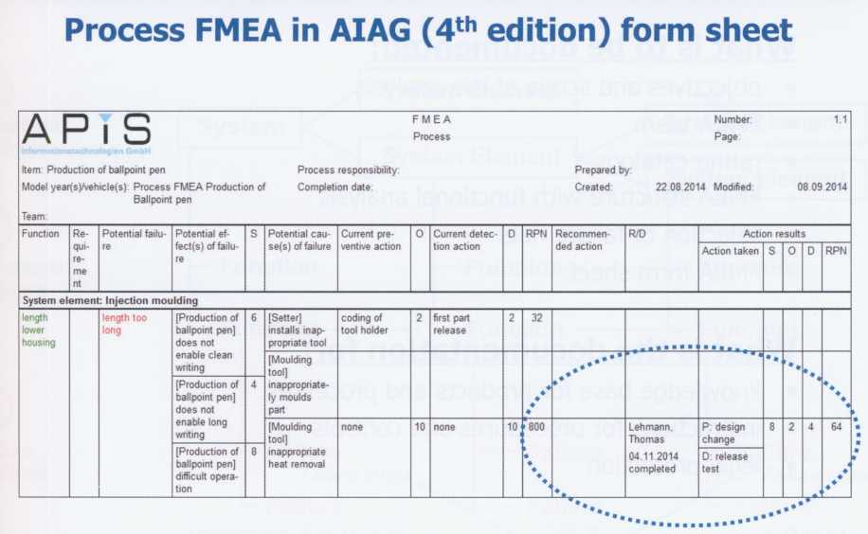
5th step: Optimization

Slide 82
Summary: Optimization
What is to be documented:
• objectives and scope of the analysis
• FMEA team
• rating catalogs
• FMEA structure with functional analysis
• selection of failure nets
• FMEA form sheet
Co je třeba zdokumentovat:
• cíle a rozsah analýzy
• Tým FMEA
• ratingové katalogy
• Struktura FMEA s funkční analýzou
• výběr poruchových sítí
• Formulář formátu FMEA

Slide 83
Documentation
What is to be documented:
• objectives and scope of the analysis
• FMEA team
• rating catalogs
• FMEA structure with functional analysis
• selection of failure nets
• FMEA form sheet
What is the documentation for:
• knowledge base for products and processes
• instructions for procedures and controls
• legal protection

Slide 84
Documentation
Co je třeba zdokumentovat:
• cíle a rozsah analýzy
• Tým FMEA
• ratingové katalogy
• Struktura FMEA s funkční analýzou
• výběr poruchových sítí
• Formulář formátu FMEA
Jaká je dokumentace pro:
• znalostní základna pro produkty a procesy
• pokyny pro postupy a kontroly
• právní ochrana

Slide 85
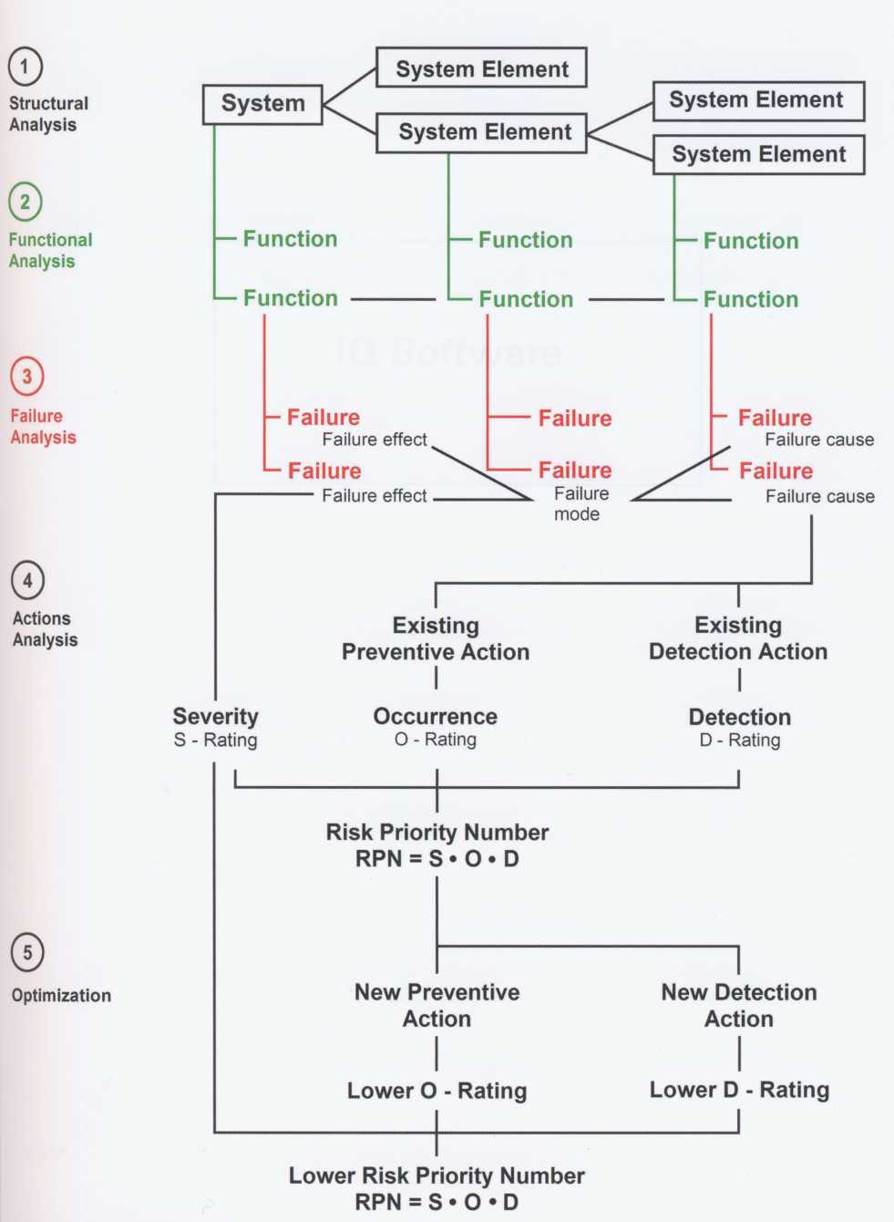

Slide 86
Použité zdroje
[1] APIS IQ software training material, 2014
[2] MAUCI, K.: Možnosti využití softwaru APIS IQ při aplikaci metody FMEA, BAKALÁŘSKÁ PRÁCE, VYSOKÁ ŠKOLA BÁŇSKÁ – TECHNICKÁ UNIVERZITA OSTRAVA, 2014
[3] https://www.fmea.co.uk/

